Slide 1
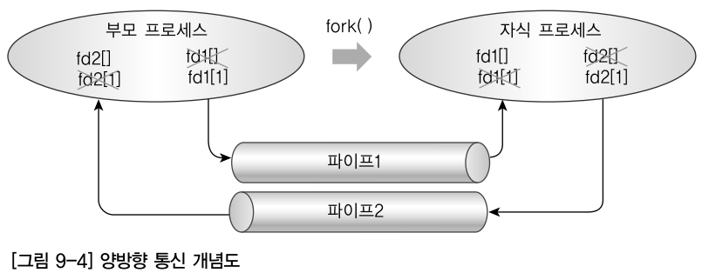
양방향 파이프의 활용
ps –ef | grep telnet (test1.c)
양방향 통신
  파이프는 기본적으로 단방향이므로 양방향 통신을 위해서는 파이프를 2개 생성한다.

Slide 2
[예제 9-5] 양방향 통신하기
...
07 int main(void) {
08 int fd1[2], fd2[2];
09 pid_t pid;
10 char buf[257];
11 int len, status;
12
13 if (pipe(fd1) == -1) {
14 perror("pipe");
15 exit(1);
16 }
17
18 if (pipe(fd2) == -1) {
19 perror("pipe");
20 exit(1);
21 }
22
23 switch (pid = fork()) {
24 case -1 :
25 perror("fork");
26 exit(1);
27 break;
파이프 2개를 생성하기위해 배열2개 선언
파이프 2개 생성

Slide 3
[예제 9-5] 양방향 통신하기
28 case 0 : /* child */
29 close(fd1[1]);
30 close(fd2[0]);
31 write(1, "Child Process:", 15);
32 len = read(fd1[0], buf, 256);
33 write(1, buf, len);
34
35 strcpy(buf, "Good\n");
36 write(fd2[1], buf, strlen(buf));
37 break;
38 default :
39 close(fd1[0]);
40 close(fd2[1]);
41 buf[0] = '\0';
42 write(fd1[1], "Hello\n", 6);
43
44 write(1, "Parent Process:", 15);
45 len = read(fd2[0], buf, 256);
46 write(1, buf, len);
47 waitpid(pid, &status, 0);
48 break;
49 }
50
51 return 0;
52 }
자식 프로세스
fd1[0]으로 읽기
fd2[1]로 쓰기
부모 프로세스
fd1[1]로 쓰기
fd2[0]으로 읽기
# ex9_5.out
Child Process:Hello
Parent Process:Good

Slide 4
이름 있는 파이프[1]
이름 있는 파이프
  부모-자식간이 아닌 독립적인 프로세스 간에 통신하기 위해서는 이름 있는 파이프 사용
  이름 있는 파이프는 FIFO라고도 함
  FIFO로 사용할 특수파일을 명령이나 함수로 먼저 생성해야 함
명령으로 FIFO 파일 생성
  mknod 명령
  mkfifo명령
mknod 파일명 p
# mknod HAN_FIFO p
# ls -l HAN_FIFO
prw-r--r-- 1 root other 0 2월 13일 12:21 HAN_FIFO
# ls -F
HAN_FIFO|
FIFO 표시
/usr/bin/mkfifo [-m mode] path…
# mkfifo -m 0644 BIT_FIFO
# ls -l BIT_FIFO
prw-r--r-- 1 root other 0 2월 13일 12:28 BIT_FIFO

Slide 5
이름 있는 파이프[2]
함수로 특수파일 생성
  특수파일생성: mknod(2)
  mode : 생성할 특수파일의 종류 지정
    S_IFIFO : FIFO 특수 파일
    S_IFCHAR : 문자장치 특수 파일
    S_IFDIR : 디렉토리
    S_IFBLK : 블록장치 특수파일
    S_IFREG : 일반파일
    if (mknod(“TEST_FIFIO”, S_IFIFO|0644, 0) == -1) {
  FIFO 파일 생성: mkfifo(3)
    mode : 접근권한 지정
    if (mkfifo(“TEST_FIFO”, 0644) == -1) {
#include <sys/stat.h>
int mknod(const char *path, mode_t mode, dev_t dev);
#include <sys/types.h>
#include <sys/stat.h>
int mkfifo(const char *path, mode_t mode);

Slide 6
[예제 9-7] FIFO로 데이터 주고 받기 –서버(server.c)
...
08 int main(void) {
09 int pd, n;
10 char msg[] = "Hello, FIFO";
11
12 printf("Server =====\n");
13
14 if (mkfifo("./HAN-FIFO", 0666) == -1) {
15 perror("mkfifo");
16 exit(1);
17 }
18
19 if ((pd = open("./HAN-FIFO", O_WRONLY)) == -1) {
20 perror("open");
21 exit(1);
22 }
23
24 printf("To Client : %s\n", msg);
25
26 n = write(pd, msg, strlen(msg)+1);
27 if (n == -1) {
28 perror("write");
29 exit(1);
30 }
31 close(pd);
32
33 return 0;
34 }
FIFO 파일 생성
FIFO 파일 쓰기모드로 열기
FIFO 파일에 문자열 출력

Slide 7
[예제 9-7] FIFO로 데이터 주고 받기 –클라이언트(client.c)
...
08 int main(void) {
07 int pd, n;
08 char inmsg[80];
09
10 if ((pd = open("./HAN-FIFO", O_RDONLY)) == -1) {
11 perror("open");
12 exit(1);
13 }
14
15 printf("Client =====\n");
16 write(1, "From Server :", 13);
17
18 while ((n=read(pd, inmsg, 80)) > 0)
19 write(1, inmsg, n);
20
21 if (n == -1) {
22 perror("read");
23 exit(1);
24 }
25
26 write(1, "\n", 1);
27 close(pd);
28
29 return 0;
30 }
서버측에서 생성한 FIFO 파일열기
# server
Server =====
To Client : Hello, FIFO
#
서버가 보낸
데이터 읽기
# client
Client =====
From Server :Hello, FIFO
#

Slide 8
레코드 록킹(advisory locking)
multiple reader, single writer
읽기 록: 다른 프로세스들이 쓰기 록을 적용하지 못하게 함. 여러 프로세스들이 같은 구역에 동시에 읽기 록을 할 수 있음
쓰기 록: 다른 프로세스들이 그 구역에 읽거나 쓰기 록을 할 수 없도록 함 파일의 한 구역에는 한 순간에 하나의 쓰기 록 만이 존재할 수 있음
#include <fcntl.h>
int fcntl (int filedes, int cmd, struct flock *ldata);
- filedes: 유효한 개방된 파일기술자. 읽기 록인 경우 O_RDONLY나 O_RDWR로 개방. 쓰기 록을 위해서는 O_WRONLY나 O_RDWR로 개방
- cmd :
. F_GETLK : ldata를 통해 전달된 록 정보를 획득
. F_SETLK : 파일에 록을 적용하고, 불가능하면 즉시 -1로 돌아옴
. F_SETLKW : 파일에 록을 적용하고, 이것이 만약 다른 프로세스가 소유하고 있으면 수면

Slide 9
레코드 록킹
- ldata
short l_type; /* 록의 유형 */
short l_whence; /* lseek와 동일 */
off_t l_start; /* 바이트로 표시된 offset */
off_t l_len; /* 바이트 단위의 세크먼트 크기 */
pid_t l_pid; /* 명령에 의해 설정 */
ㅣ_type : F_RDLCK - 읽기 록 적용
F_WRLCK – 쓰기 록 적용
F_UNLCK - 록 제거

Slide 10
레코드 록킹
파일포인터
A B C D E F G H I J K L M N O P Q R S T U
l_start
l_len
l_whence == SEEK_CUR
struct flock my_lock;
my_lock.l_type = F_WRLCK;
my_lock.l_whence = SEEK_CUR;
my_lock.l_start = 0;
my_lock.l_len = 512;
fcntl(fd, F_SETLKW, &my_lock);

Slide 11
레코드 록킹
test2.c
  록 정보는 fork호출에 의해 계승되지 않음
  fcntl호출의 파일포인터를 변경시키지 않음
  한 프로세스에 속한 모든 록은 그 프로세스가 죽을 때 자동적으로 제거됨
test3.c
  프로세스는 F_GETLK를 사용해 어느 프로세스가 록을 가지고 있는지 결정할 수 있음

